Slide 1

welcome to
Xenofium

Slide 2
introduction
mission
Целью данного проекта послужило желание написать презентабельный продукт, используя все полученные и имеющиеся знания из прохождения этого курса.
about me
Я Владислав Ухватов, являюсь учеником Академии Гениев на курсе WEB-Разработки у Зубова Никиты и активным участником командного проекта xenofium в роли UI/UX дизайнера и разработчика web и android интерфейсов. Прежде чем я смогу показать вам свой проект, сделанный за данный курс, хочу познакомить вас с одной из моих работ в создании web-приложений.

Slide 3
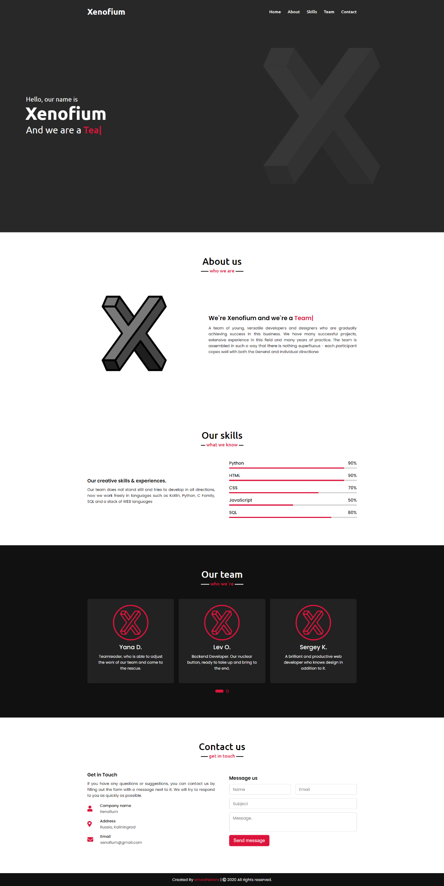

xenofium

Slide 4
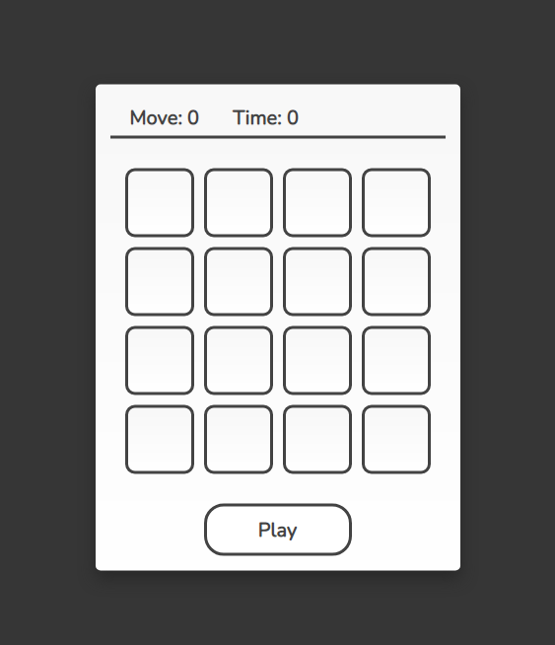
project
About project
Помимо языков верстки, в данном проекте был использован ЯП Python, который и помог мне соединить все воедино. Здесь присутствуют рабочая игра и динамичная таблица лидеров, в которую транслируются количество очков, время и имя пользователя. В качестве хостинга выбрал сервис Heroku, т.к. работаю с ним не в первый раз.

Slide 5


project
taggame.tk

Slide 6
Спасибо за внимание

